Slide 1
Buat desain poster ukuran
Poster/X-banner dibuat dengan ukuran 160cm x 60cm

Slide 2


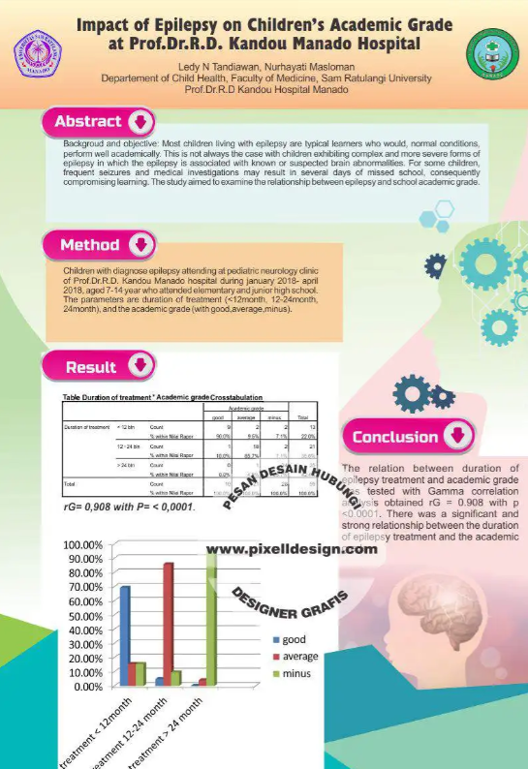
Contoh

Slide 3


Judul
Penelitian Produk Vokasi
Inovasi Intelligent Computer-Assisted Learning pada Platform Pembelajaran Pemrograman Aplikasi Mobile Dengan Menerapkan Mekanisme Unit Testing Dan Integration Testing

Slide 4

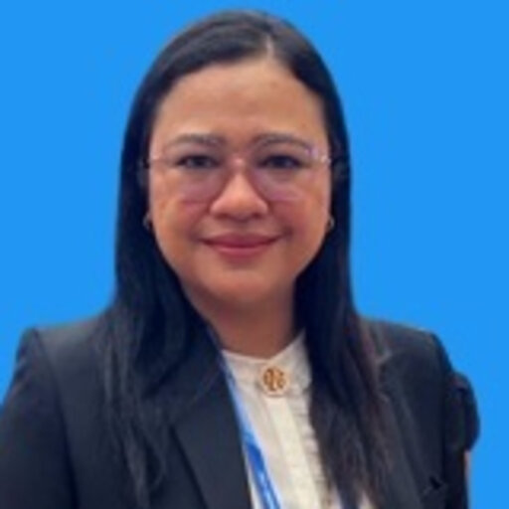
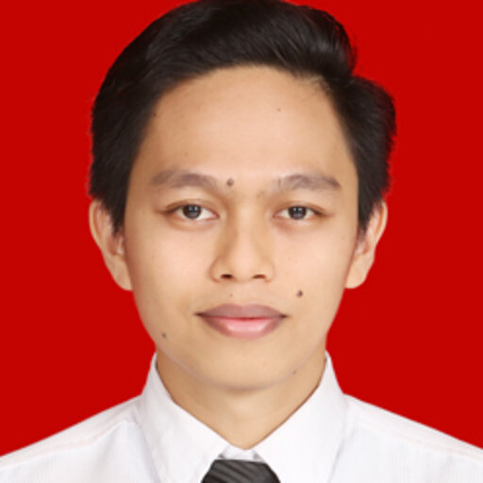
Identitas
Ketua Peneliti:
  Ir. Yan Watequlis Syaifudin, ST., M.MT., Ph.D.
  Laboratorium Applied Informatics, Jurusan Teknologi Informasi, Politeknik Negeri Malang
  Email: qulis@polinema.ac.id, tel. 082131552688
Anggota 1
  Dr. Dewi Yanti Liliana, S.Kom., M.Kom.
  Politeknik Negeri Jakarta
Anggota 2
  Ando Baso Kaswar
  Universitas Negeri Makassar

Slide 5
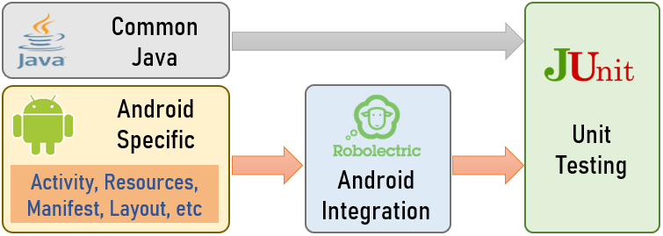

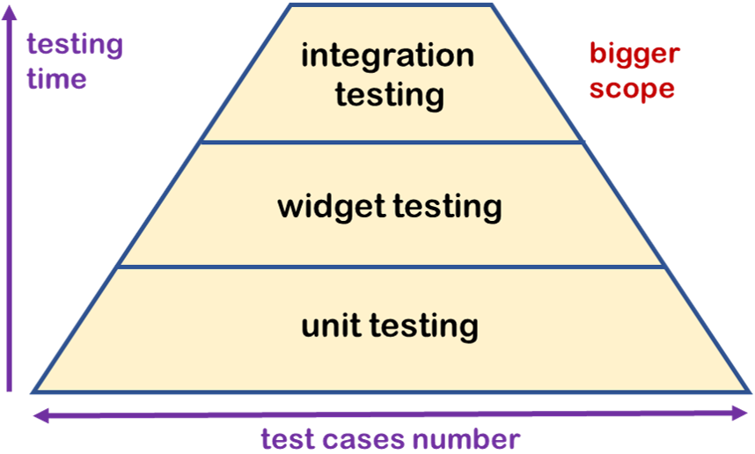
Resume
Perkembangan ekonomi digital telah meningkatkan popularitas smartphone, yang menjadikan keahlian pemrograman aplikasi mobile sebagai salah satu yang paling dibutuhkan dalam industri IT. Android telah menjadi pemimpin pasar di antara sistem operasi, mengalahkan sistem operasi PC tradisional. Untuk memenuhi permintaan yang meningkat ini, banyak universitas dan lembaga pelatihan saat ini menawarkan kursus pemrograman mobile. Namun, pembelajaran pemrograman mobile dihadapkan pada berbagai tantangan, termasuk materi yang kompleks dan berbiaya tinggi untuk pengajaran tatap muka. Pembelajaran daring selama pandemi juga terbukti kurang efektif, dan pengajar mengalami kesulitan dalam mengoreksi kode program siswa yang jumlahnya besar, membutuhkan waktu lama untuk memastikan kualitas pendidikan.
Untuk mengatasi berbagai kendala dalam pembelajaran pemrograman mobile, penelitian ini mengembangkan prototipe Platform Pembelajaran Mandiri untuk Aplikasi Mobile dengan Java dan Flutter, yang dilengkapi fitur automated assistance dan auto grading. Platform ini memungkinkan mahasiswa belajar mandiri, dengan materi yang mencakup delapan topik Java Android, empat topik Flutter, dan dua puluh materi desain UI dengan XML. Penilaian dan verifikasi kode dilakukan secara otomatis dan sentralis, mendukung mahasiswa mengirim kode mereka ke server untuk dinilai. Integrasi metodologi Test-Driven Development (TDD) dalam platform ini meningkatkan keterampilan siswa dengan menekankan penulisan kasus uji sebelum pengembangan kode. Adopsi TDD memungkinkan siswa memodifikasi kode untuk memenuhi spesifikasi yang ditetapkan, dan penggunaan framework pengujian otomatis seperti JUnit dan Flutter Test memastikan proses verifikasi berjalan lebih efisien dan terukur.

Slide 6
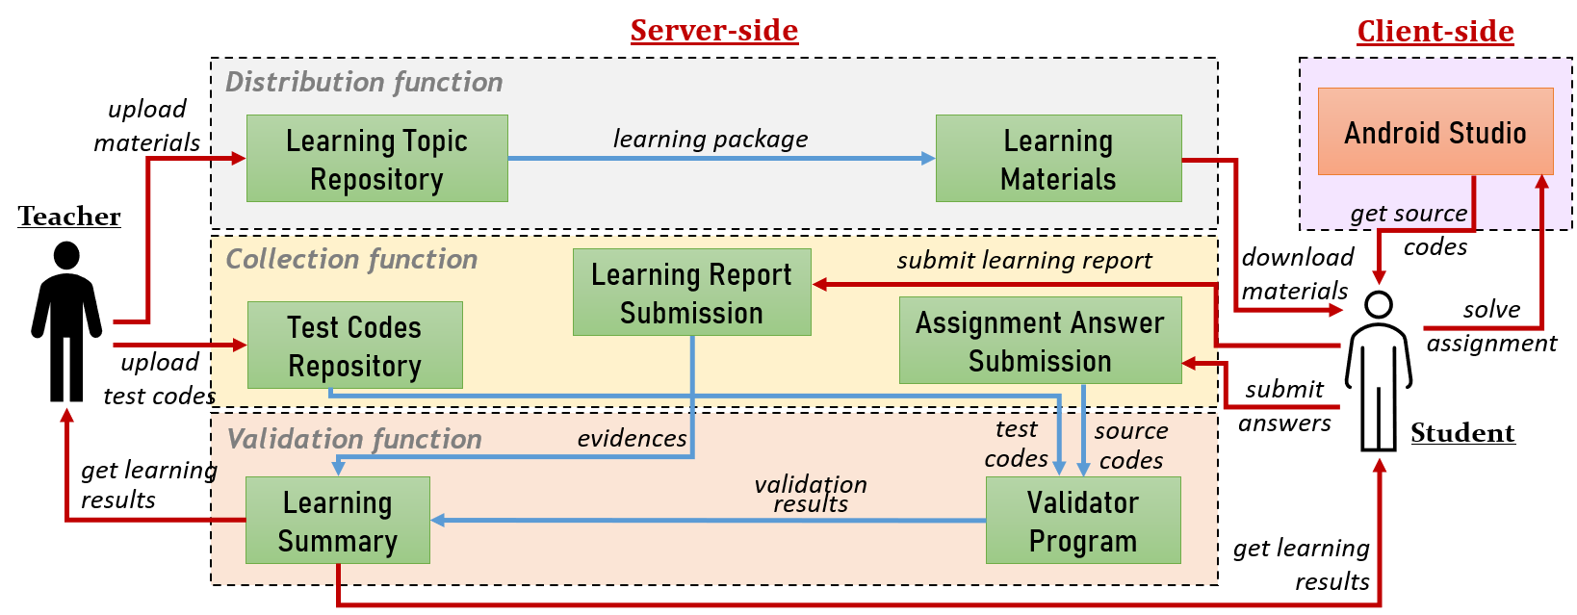
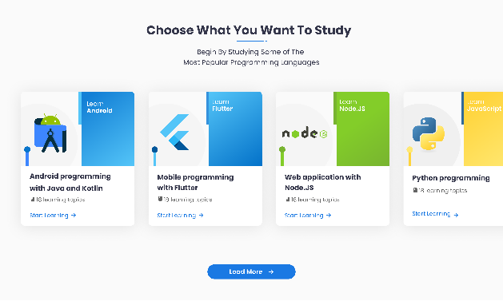
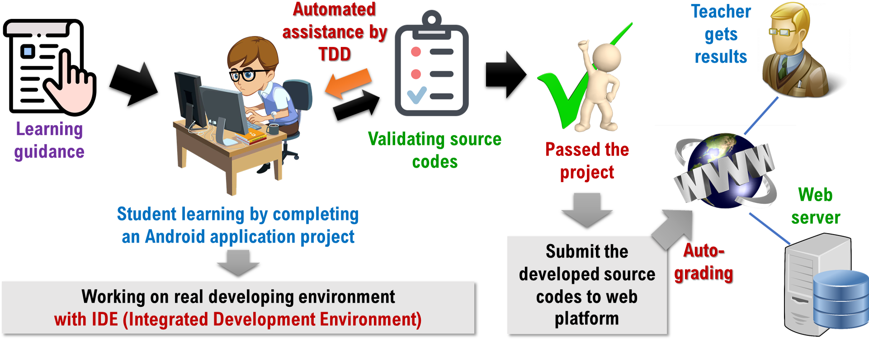
Model sistem
Penggabungan prinsip Computer Assisted Learning (CAL) dengan asistensi otomatis mendukung pembelajaran mandiri, memberikan umpan balik langsung, dan verifikasi kode agar siswa dapat memperbaiki kesalahan mereka secara real-time. Pendekatan Test-driven Development (TDD) diimplementasikan dalam model ini, di mana siswa menyusun kode sesuai dengan spesifikasi pengujian, memperdalam pemahaman konsep pemrograman dan mendorong pembelajaran yang lebih efektif serta pengembangan keterampilan pemecahan masalah.

Slide 7
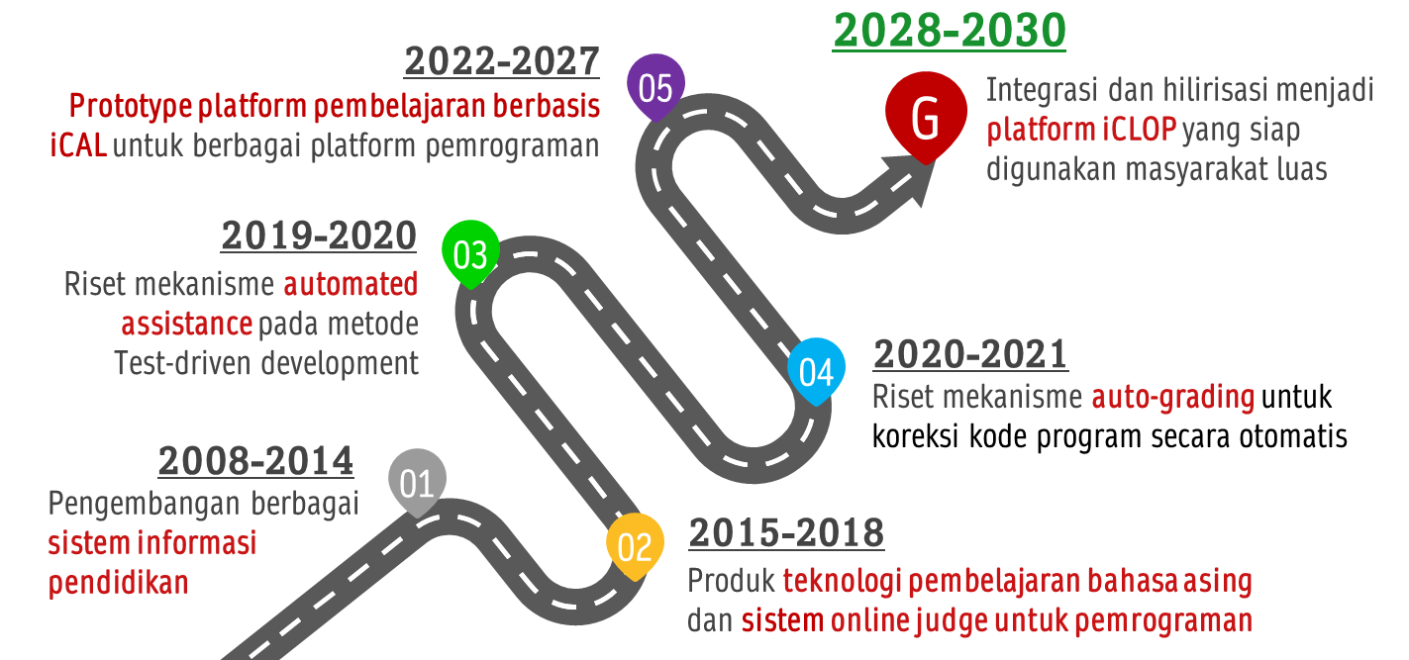
Peta jalan penelitian
Peta jalan penelitian di bidang teknologi pembelajaran dimulai dari pengembangan sistem informasi akademik dan sistem penjadwalan antara 2008-2014, dilanjutkan dengan teknologi pembelajaran bahasa asing dan multimedia streaming antara 2015-2018, diikuti oleh validasi mekanisme automatic assistance untuk pembelajaran pemrograman antara 2019-2020, pengembangan auto-grading dari 2020-2021, penyediaan prototipe platform iCAL untuk pemrograman mobile antara 2022-2027, dan diakhiri dengan integrasi semua prototipe menjadi Intelligent Computer-Assisted Programming Learning Platform (iCLOP) yang siap digunakan oleh masyarakat pada 2028-2030.

Slide 8
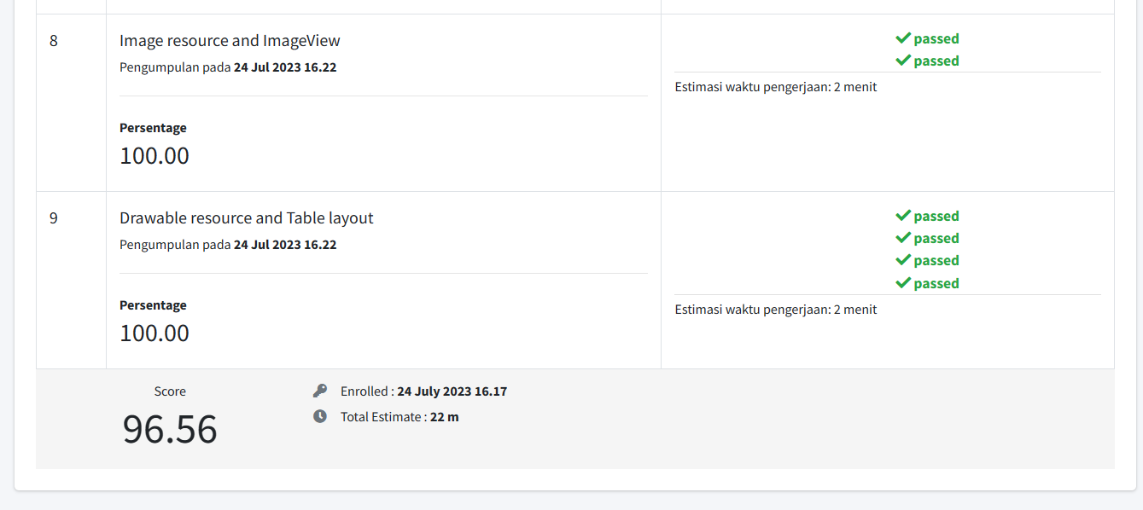
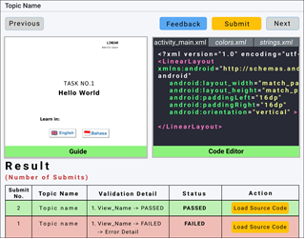
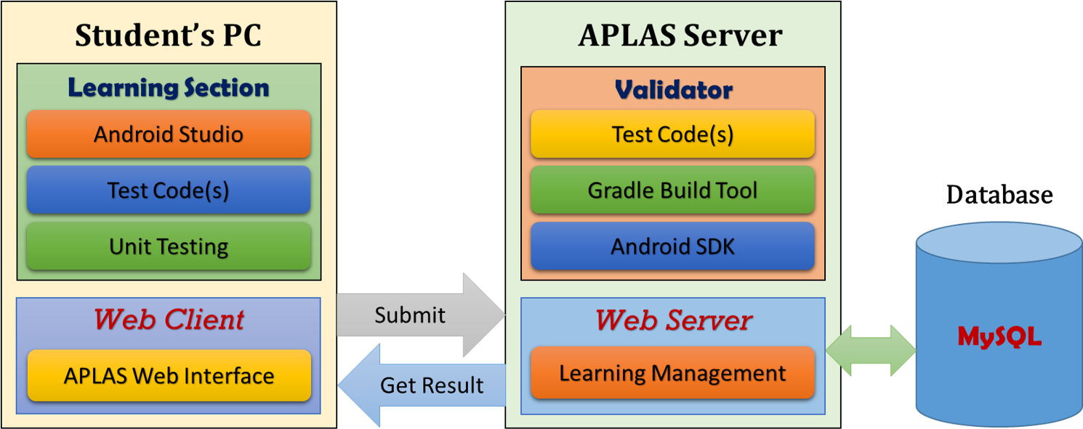
Java Android Programming Learning Assistance System
8 learning topics
UI design self-learning
Automatic assistance dan grading
Centralized Code Submission System

Slide 9
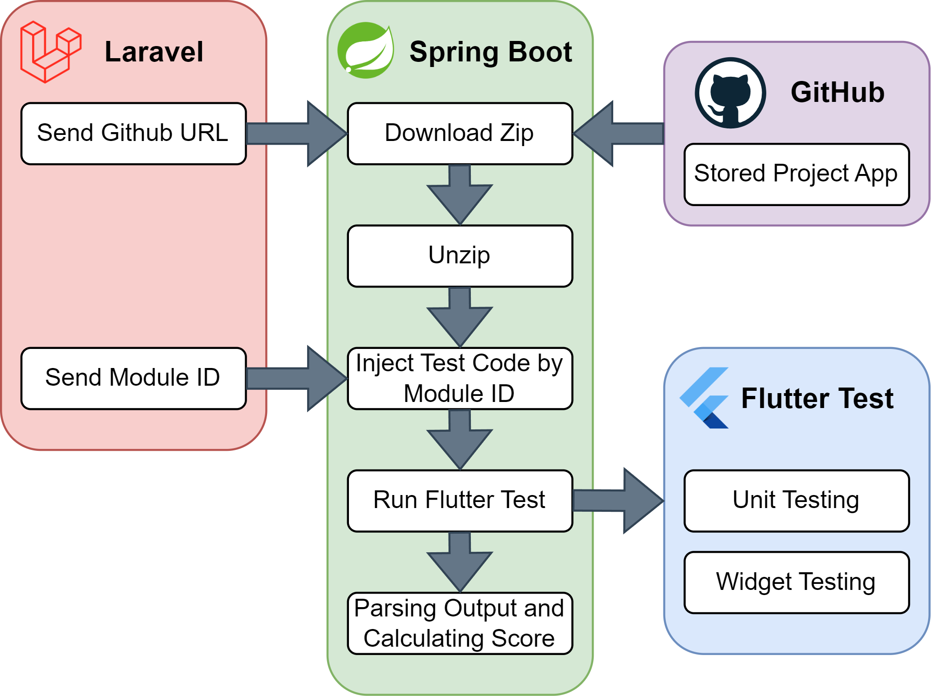
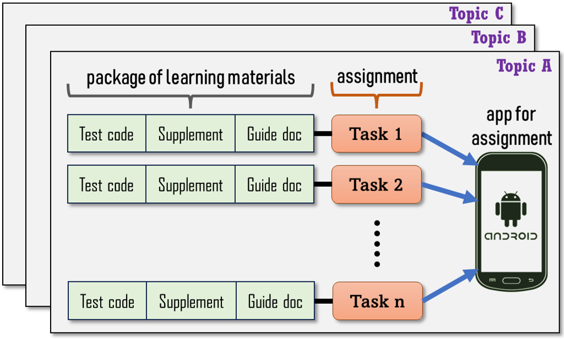
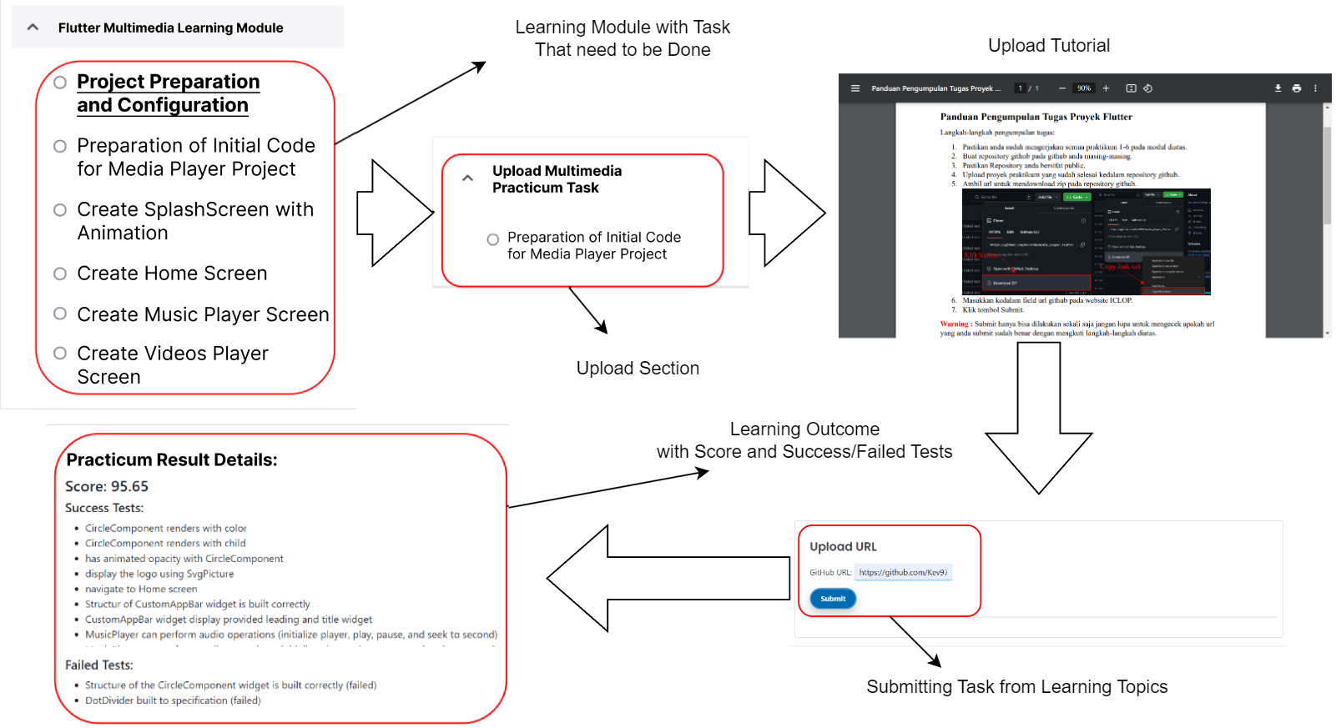
Flutter Programming Learning Assistance System
4 learning topics
Automatic assistance dan grading
Centralized Code Submission System

Slide 10
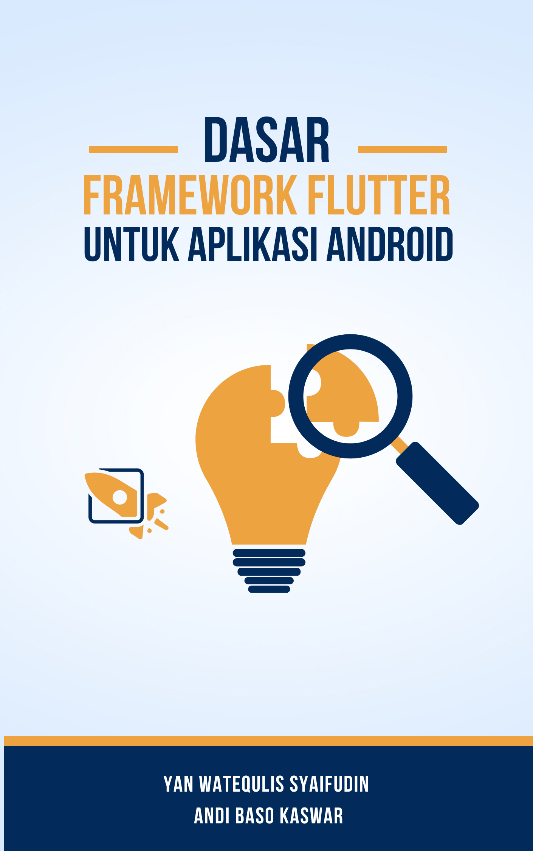
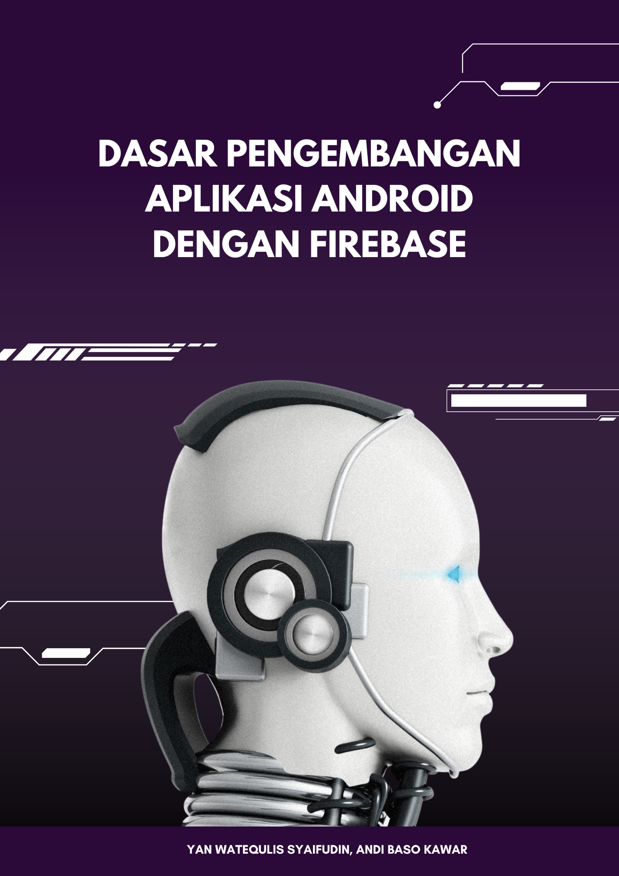
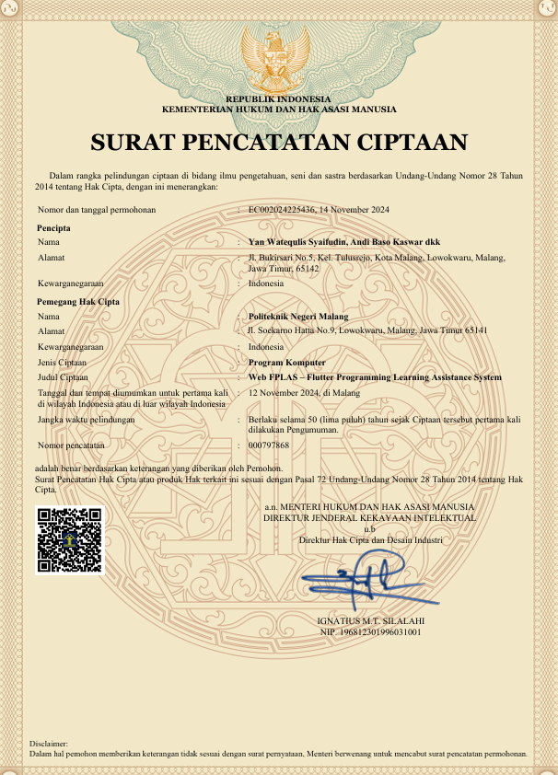
Luaran Lainnya
Jurnal Internasional Bereputasi:
  Y. W. Syaifudin, et.al. (2023). “An Interactive Learning System with Automated Assistance for Self-Learning User Interface Design on Android Applications”. International Journal of Computing and Digital Systems, 13(1), 1397–1407.
  Y.W. Syaifudin, et.al. (2024). “Self-learning Topics for Multiple Activities Mobile Application with Multimedia Integration in Android Programming Learning Assistance System”. International Journal of Computing and Digital Systems, 16(1), 1-18.
6 Prosiding Internasional Bereputasi.
HKI: 1 Paten dan 2 Hak Cipta Program Komputer
Buku Referensi:
  2023, “Mudah belajar dasar pemrograman mobile dengan android studio”, ISBN: 978-623-130-305-9
  2024, “Dasar pengembangan aplikasi android dengan firebase”, ISBN: 978-623-502-159-1
  2024, “Dasar framework Flutter untuk aplikasi Android”, ISBN: 978-623-502-313-7

Slide 11
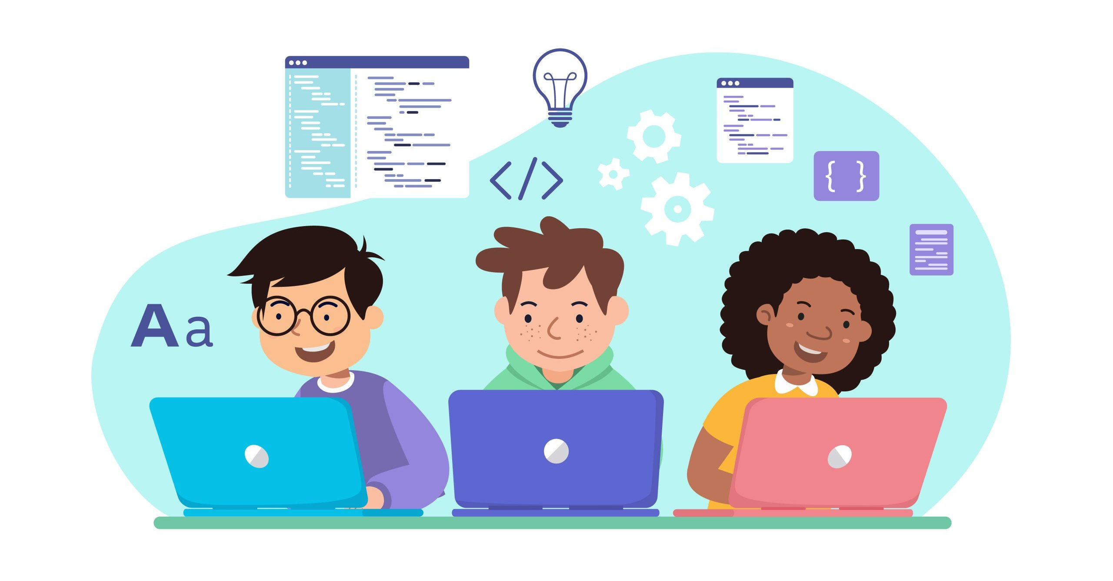

Bahan background

